Slide 1

Grundlagenpraktikum: Rechnerarchitektur
Technische Universität München
TUM School of Computation, Information and Technology
Prof. Dr. rer. nat. Martin Schulz
München, 29. August 2023

Slide 2
Arithmetik in Zahlensystemen mit ungewöhnlicher Basis
Alireza Kamalidehghan, Mostafa Nejati Hatamian, Sina Mozaffari Tabar
München, 29. August 2023

Slide 3
Arithmetik in Zahlensystemen mit ungewöhnlicher Basis
Alireza Kamalidehghan, Mostafa Nejati Hatamian, Sina Mozaffari Tabar
München, 29. August 2023

Slide 4
Inhaltsübersicht
Basisumwandlung
- Umrechnung von Zahlen in unterschiedlichen Basen
- Zahlen in der komplexen Basis
Implementierung der Basisumwandlung Funktionen
- to_carthesian Methode
- Variante I
- Variante II
- to_bm1pi Methode
- Variante I
Performanzanalyse

Slide 5
Basisumwandlung

Slide 6
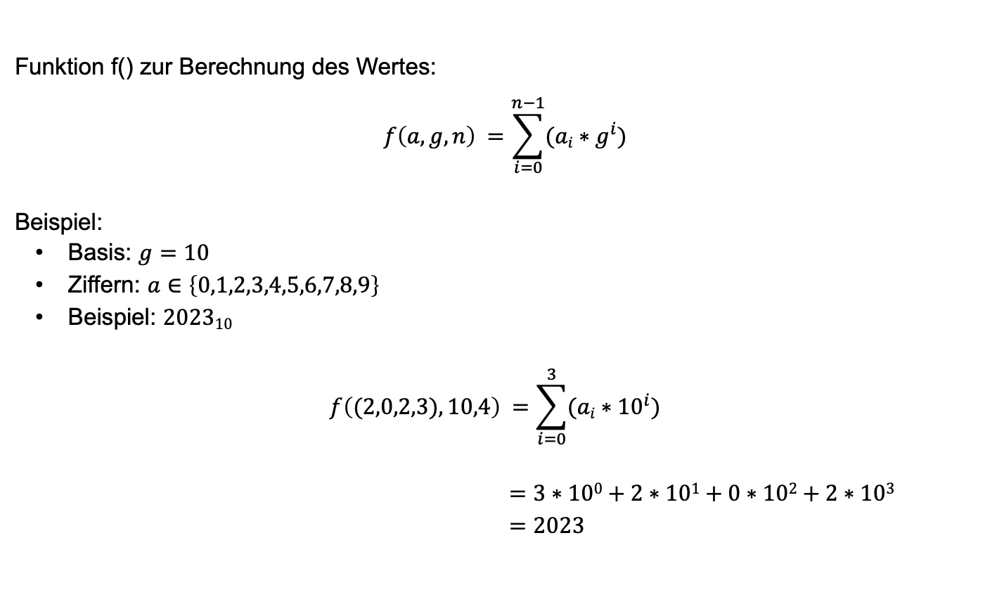
Umrechnung von Zahlen in unterschiedlichen Basen
Funktion f() zur Berechnung des Wertes:
$${f\left(a,g,n\right)}^{ }=\sum_{i=0}^{n−1}{(ai{∗g}^{i})}$$
Beispiel:
Basis: $g=10$
Ziffern: $a∈$ $\left\{0,1,2,3,4,5,6,7,8,9\right\}$
Beispiel: $202310$
$${f\left((2,0,2,3),10,4\right)}^{ }=\sum_{i=0}^{3}{(ai{∗10}^{i})}$$
$=3∗100+2∗101+0∗102+2∗103$ $=2023$

Slide 7
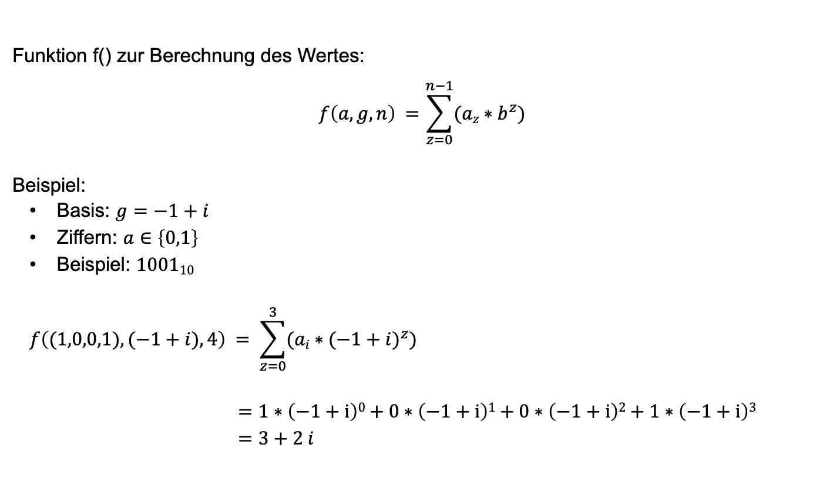
Zahlen in der komplexen Basis
Funktion f() zur Berechnung des Wertes:
$${f\left(a,g,n\right)}^{ }=\sum_{z=0}^{n−1}{(az{∗b}^{z})}$$
Beispiel:
Basis: $g=−1+i$
Ziffern: $a∈$ $\left\{0,1\right\}$
Beispiel: $100110$
$${f\left((1,0,0,1),(−1+i),4\right)}^{ }= \sum_{z=0}^{3}{(ai{∗(−1+i)}^{z})}$$
$=1∗\left(−1+i\right)0+0∗\left(−1+i\right)1+0∗\left(−1+i\right)2+1∗\left(−1+i\right)3$
$=3+2 i$

Slide 8
Implementierung der Basisumwandlung Funktionen

Slide 9
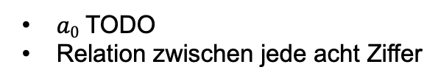

to_carthesian Methode - Variante I
Naive-Matrixmultiplikation:
$\left(\begin{matrix}1 & −1 & 0 & 2 & −4 & 4 & 0 & −8 & … & −264\end{matrix}\right) 1 × 128 ×$ $\left(\begin{matrix}a0 \\ a1 \\ a2 \\ a3 \\ a4 \\ a5 \\ a6 \\ a7 \\ ⋮ \\ a127\end{matrix}\right)= \left(\begin{matrix}Real\end{matrix}\right)$
$\left(\begin{matrix}0 & 1 & −2 & 2 & 0 & −4 & 8 & −8 & … & −264\end{matrix}\right) 1 × 128 ×$ $\left(\begin{matrix}a0 \\ a1 \\ a2 \\ a3 \\ a4 \\ a5 \\ a6 \\ a7 \\ ⋮ \\ a127\end{matrix}\right)= \left(\begin{matrix}Imag\end{matrix}\right)$
$a0$ TODO
Relation zwischen jede acht Ziffer

Slide 10

to_carthesian Methode - Variante I
Naive-Matrixmultiplikation:
$\left(\begin{matrix}1 & −1 & 0 & 2 & −4 & 4 & 0 & −8 & … & −264\end{matrix}\right) ×$ $\left(\begin{matrix}a0 \\ a1 \\ a2 \\ a3 \\ a4 \\ a5 \\ a6 \\ a7 \\ ⋮ \\ a127\end{matrix}\right)= \left(\begin{matrix}Real\end{matrix}\right)$
$\left(\begin{matrix}0 & 1 & −2 & 2 & 0 & −4 & 8 & −8 & … & −264\end{matrix}\right) ×$ $\left(\begin{matrix}a0 \\ a1 \\ a2 \\ a3 \\ a4 \\ a5 \\ a6 \\ a7 \\ ⋮ \\ a127\end{matrix}\right)= \left(\begin{matrix}Imag\end{matrix}\right)$

Slide 11
to_carthesian Methode - Variante I
Naive-Matrixmultiplikation:
 | Real | Imag
0 | 2^{4k} | 0
1 | -2^{4k} | 2^{4k}
2 | 0 | -2^{4k+1}
3 | 2^{4k+1} | 2^{4k+1}
4 | -2^{4k+2} | 0
5 | 2^{4k+2} | -2^{4k+2}
6 | 0 | 2^{4k+3}
7 | -2^{4k+3} | -2^{4k+3}

Slide 12
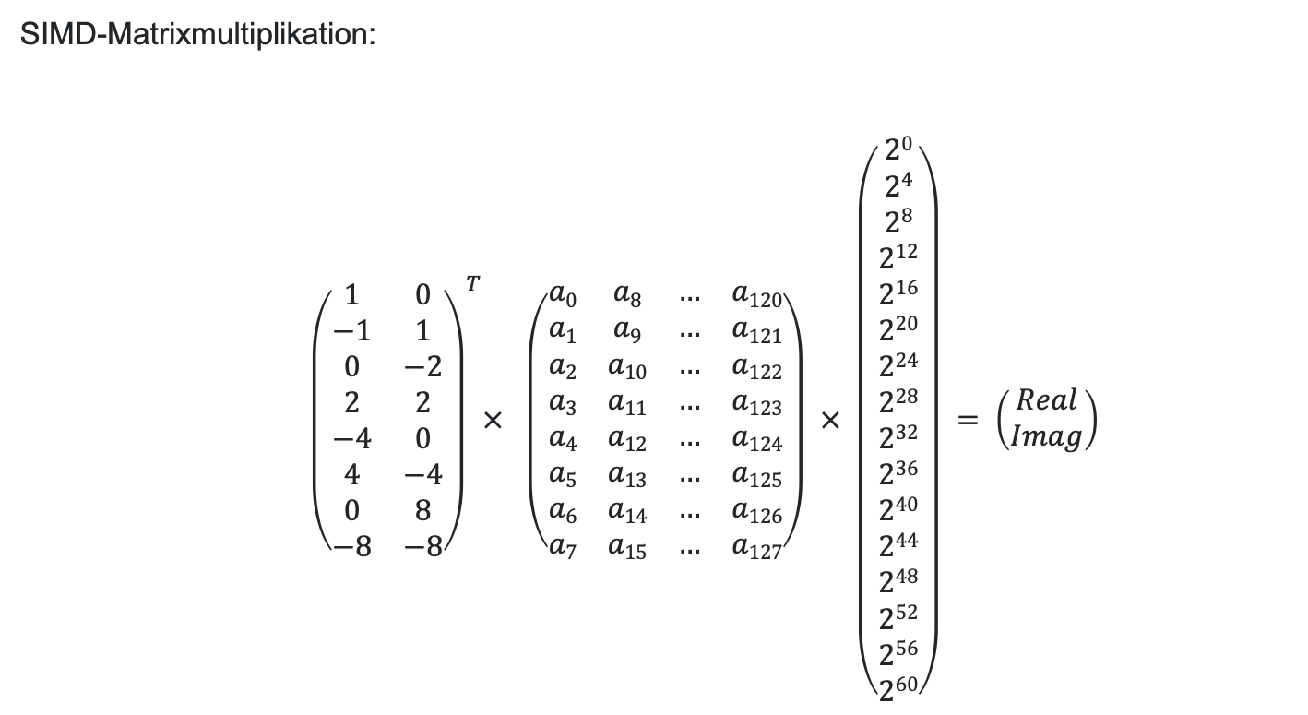
to_carthesian Methode - Variante II
SIMD-Matrixmultiplikation:
${ \left(\begin{matrix}1 & 0 \\ −1 & 1 \\ 0 & −2 \\ 2 & 2 \\ −4 & 0 \\ 4 & −4 \\ 0 & 8 \\ −8 & −8\end{matrix}\right)}^{T}×$ $\left(\begin{matrix}a0 & a8 & … & a120 \\ a1 & a9 & … & a121 \\ a2 & a10 & … & a122 \\ a3 & a11 & … & a123 \\ a4 & a12 & … & a124 \\ a5 & a13 & … & a125 \\ a6 & a14 & … & a126 \\ a7 & a15 & … & a127\end{matrix}\right)$ $×$ $\left(\begin{matrix}20 \\ 24 \\ 28 \\ 212 \\ 216 \\ 220 \\ 224 \\ 228 \\ 232 \\ 236 \\ 240 \\ 244 \\ 248 \\ 252 \\ 256 \\ 260\end{matrix}\right) = \left(\begin{matrix}Real \\ Imag\end{matrix}\right)$

Slide 13
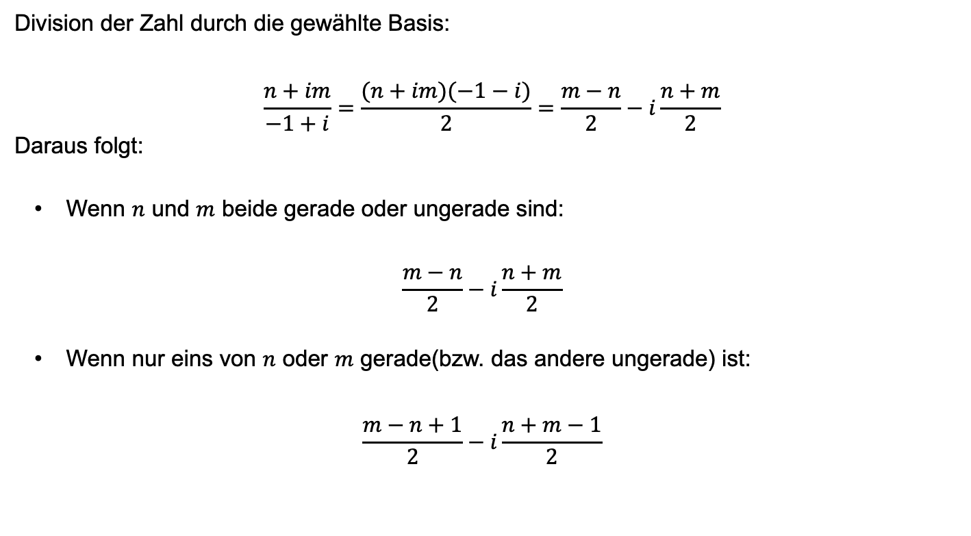
to_bm1pi Methode - Variante I
Division der Zahl durch die gewählte Basis:
$$\frac{n+im}{−1+i}=\frac{(n+im)(−1−i)}{2}=\frac{m−n}{2}−i\frac{n+m}{2}$$
Daraus folgt:
Wenn $n$ und $m$ beide gerade oder ungerade sind:
$$\frac{m−n}{2}−i\frac{n+m}{2}$$
Wenn nur eins von $n$ oder $m$ gerade(bzw. das andere ungerade) ist:
$$\frac{m−n+1}{2}−i\frac{n+m−1}{2}$$

Slide 14
to_carthesian Methode - Variante I
Beispiel (Input 3+2i) :
 |  | (Division by (-1+i)) * 2 |  | Modified
Real | Imag | Real | Imag | Real | Imag | Remainder
3 | 2 | -1 | -5 | 0 | -4 | 1
0 | -2 | -2 | 2 | -2 | 2 | 0
-1 | 1 | 2 | 0 | 2 | 0 | 0
1 | 0 | -1 | -1 | 0 | 0 | 1

Slide 15
Performanzanalyse

Slide 16
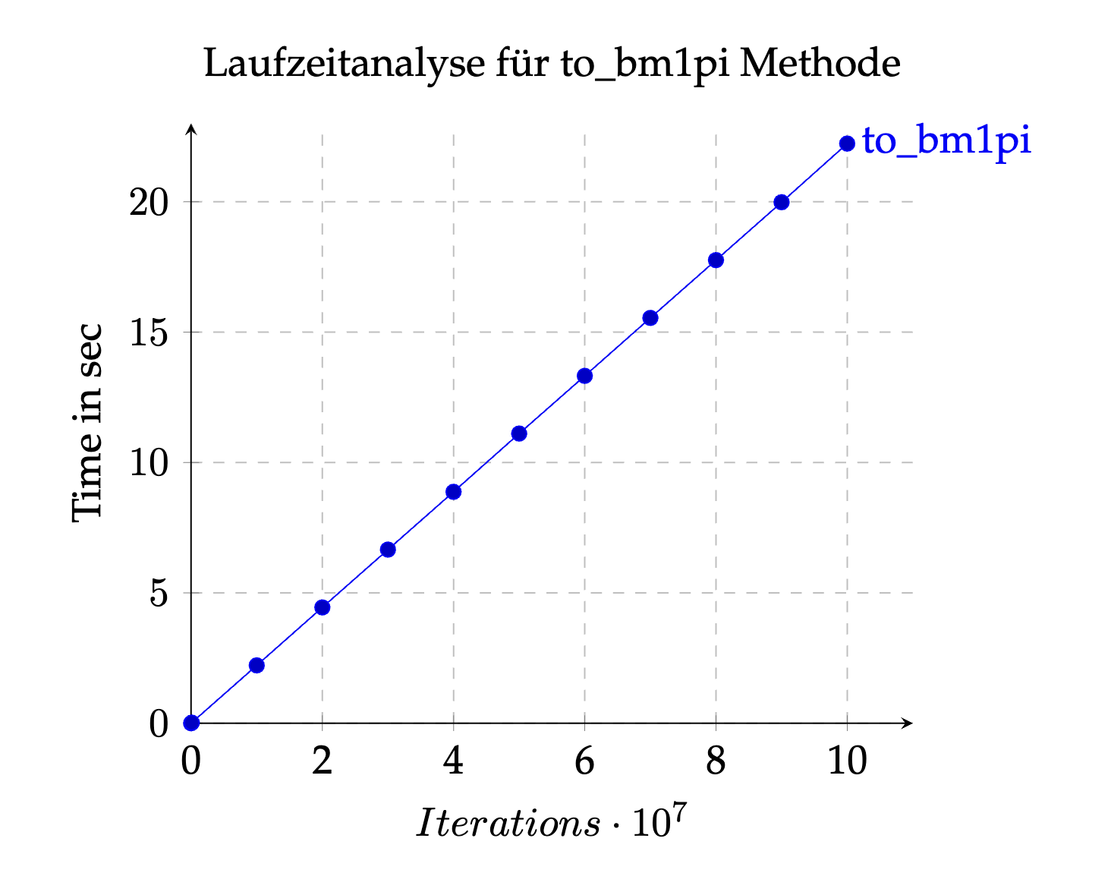
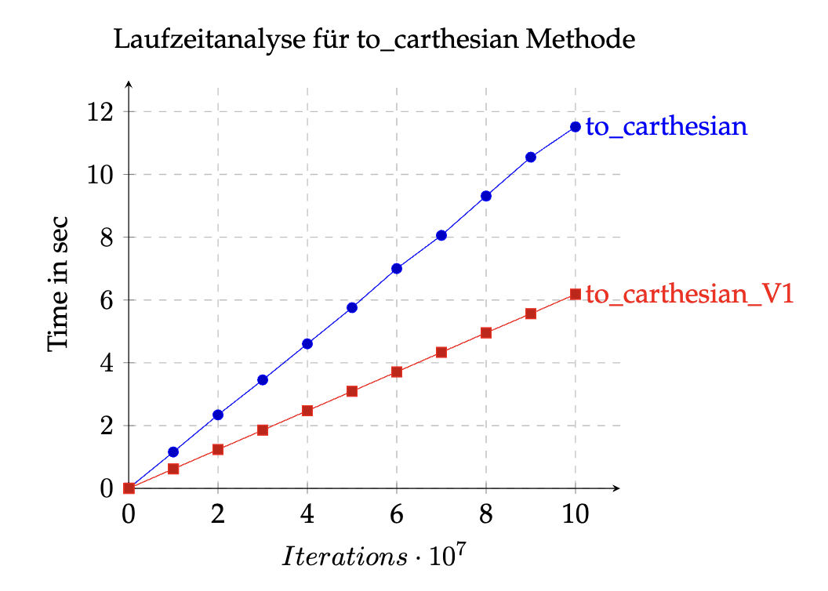
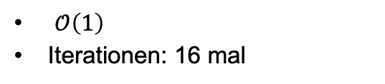
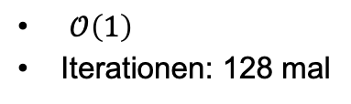
Performanzanalyse
$𝒪\left(1\right)$
Iterationen: 128 mal
$𝒪\left(1\right)$
Iterationen: 16 mal
Unabhängigkeit von der Eingabegröße

Slide 17
Vielen Dank
für Ihre Aufmerksamkeit

